Slide 1
الممالك الست
الحيوانات: فقاريات ولافقاريات
تصنيف المخلوقات الحية
تنقسم المخلوقات الحية إلى 6 ممالك أساسية
تنقسم المملكة الحيوانية إلى مجموعتين رئيسيتين:
فقاريات
البدائيات
البكتيريا
لها عمود فقري داخلي.
مخلوقات وحيدة الخلية تعيش في البيئات القاسية.
مخلوقات وحيدة الخلية متنوعة الأشكال.
سمك
ضفدع
طائر
قطة
نتعرف على عالمها
ونكتشف كيف يصنفها العلماء
الطلائعيات
الفطريات
لافقاريات
معظمها وحيدة الخلية، تعيش في الماء أو في الأماكن الرطبة.
لا تصنع غذاءها بنفسها، تحصل عليه من مخلوقات أخرى.
ليس لها عمود فقري داخلي
فراشة
حلزون
أخطبوط
عنكبوت
النباتات
الحيوانات
قارن واكتشف
تصنع غذاءها بنفسها، باستخدام ضوء الشمس والماء والهواء.
تتغذى على النباتات أو الحيوانات الأخرى، وتتحرك من مكان لأخر.
النباتات
الحيوانات
تصنع غذاءها بنفسها.
ثابتة في مكانها.
تحتاج إلى ضوء الشمس والماء والهواء.
تحصل على غذائها من مخلوقات أخرى.
تتحرك من
مكان إلى آخر.
تحتاج إلى الماء والهواء والمأوى.
التصنيف يساعد العلماء على التعرف إلى المخلوقات الحية، ودراستها، وتسميتها، ووضعها في مجموعات.
العلم يبدأ بالملاحظة.

Slide 2
أمثلة من حياتنا
كيف يتم التصنيف؟
ما المخلوق الحي؟
توجد المخلوقات الحية في كل مكان من حولنا!
يصنف العلماء المخلوقات الحية في مجموعات حسب صفاتها المشتركة.
المخلوق الحي هو كل شيء، يمتلك صفات الحياة.
ومن أهم صفات المخلوقات الحية:
ملاحظة المخلوقات الحية
نلاحظ شكلها وخصائصها.
شجرة
قطة
فطر
النمو
تكبر المخلوقات مع مرور الوقت.
الحصول على الغذاء
تحتاج إلى غذاء لتعيش وتستمر.
الحركة
تتحرك من
مكان لأخر.
تحديد الصفات المشتركة
نبحث عن أوجه الشبه بينها.
بركة ماء
زهور
بكتيريا
تجمعها في مجموعات
كل مجموعة تضم مخلوقات متشابهة.
أختبر معلوماتك!
إلى أي مملكة ينتمي الفطر؟
التكاثر
تنتج مخلوقات جديدة تستمر بها الحياة.
الاستجابة للمؤثرات
تستجيب للتغيرات في البيئة من حولها.
أ) النباتات ب) الفطريات ج) الحيوانات
تكوين الممالك
تقسم المجموعات الكبرى
إلى ست ممالك رئيسية.
هل العنكبوت من الفقاريات أم اللافقاريات؟
ينظر العلماء أيضاً إلى:
أ) فقاريات ب) لا فقاريات
لماذا نصنف المخلوقات الحية؟
شكل الجسم وتركيبه.
عدد الخلايا (وحيدة الخلية أو عديدة الخلايا).
طريقة الحصول على الغذاء.
وجود النواة وأجزاء الخلية.
ما الفائدة من تصنيف المخلوقات الحية؟
يساعدنا على التعرف إليها بسهولة.
يسهل دراستها وفهمها.
يساعد في حمايتها والمحافظة عليها.

Slide 3
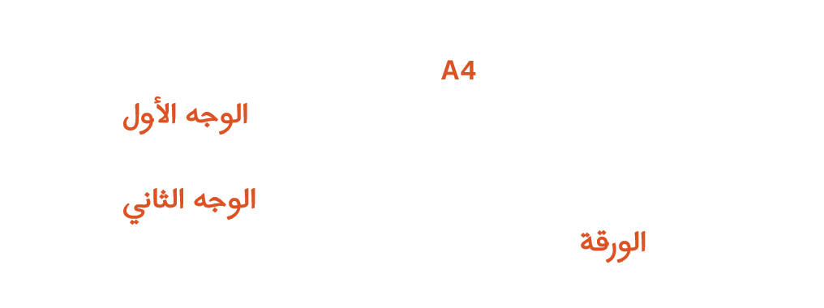
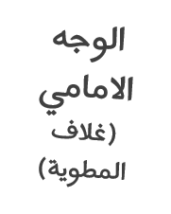

Slide 4
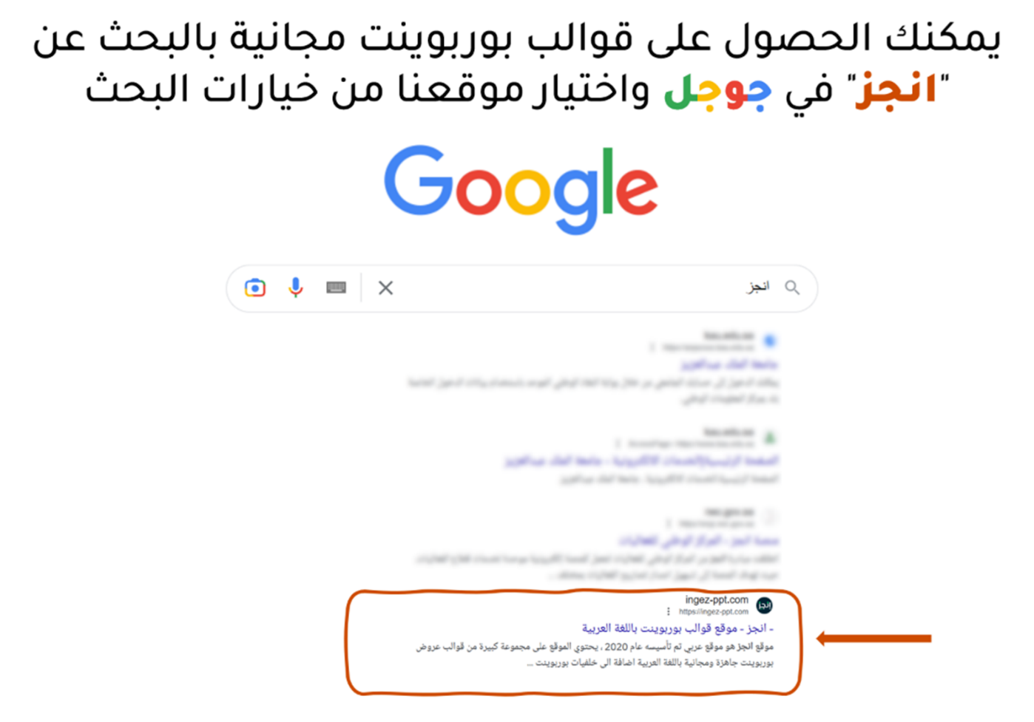
Notes:
هذا القالب من تصميم موقع انجز ( ingez-ppt.com ) : موقع عربي متخصص بتصميم قوالب البوربوينت باللغة العربية

Slide 5

الخطوط المستخدمة في القالب
Harmattan الرابط
تم تصميم هذا القالب بواسطة موقع انجز ingez-ppt ولا يحق لأي شخص إعادة نشر أو توزيع ملفات القوالب أو إصدارات معدلة في مواقع اونلاين أخرى بدون إذن خطي من انجز
Notes:
هذا القالب من تصميم موقع انجز ( ingez-ppt.com ) : موقع عربي متخصص بتصميم قوالب البوربوينت باللغة العربية

